Slide 2

Antes dos versionadores
Onde armazenar o código e os arquivos do projeto?
O local de armazenamento é acessível para todos do time de desenvolvimento? E como funciona o permissionamento?
Como recuperar código de uma versão anterior caso a atual apresente muitos problemas?
Como saber quais, quando e quem fez alterações no sistema?
E se um desenvolvedor sobrescrever o código de outro?

Slide 3
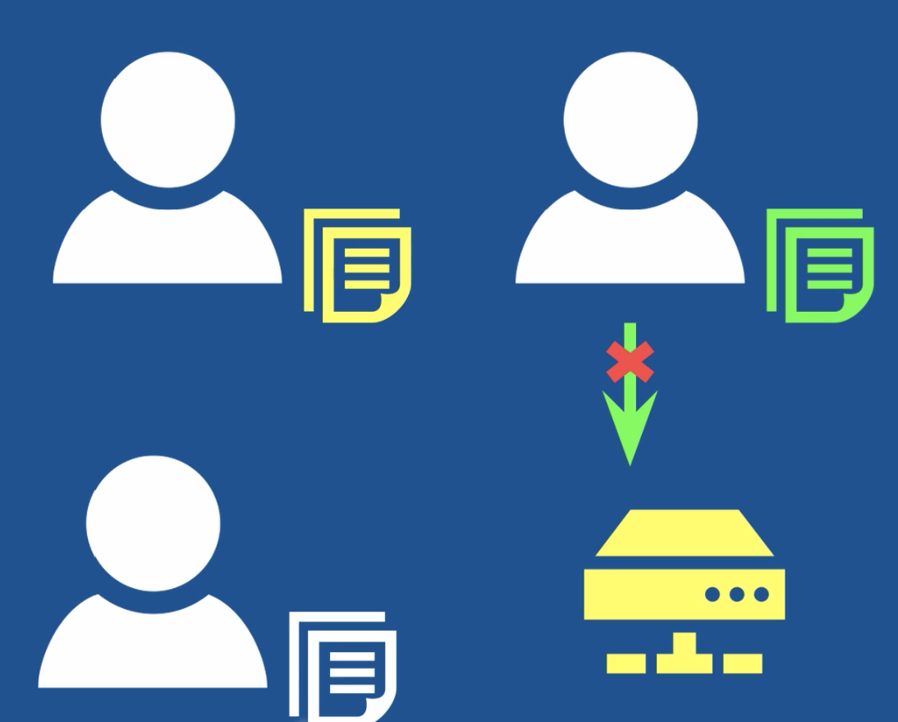
Antes dos versionadores

Slide 4
O que são Sistemas de Controle de Versão (VCS’s)
sistema que registra as mudanças feitas em um arquivo de forma que você possa recuperar versões específicas
pode ser usado para registrar mudanças feitas em qualquer arquivo, não apenas códigos-fonte (exemplo: trabalho em grupo)

Slide 5
Por que versionar o seu código/qualquer coisa?
Mantém código fonte seguro;
Facilita trabalho em grupo;
Histórico de modificações;
permite dar rollback fácil.

Slide 6
Sistemas de Controle de Versão (VCS’s) Centralizados
Arquitetura Cliente - Servidor
SOURCE: https://git-scm.com/book/pt-br/v1/Primeiros-passos-Sobre-Controle-de-Vers%C3%A3o

Slide 7
Sistemas de Controle de Versão (VCS’s) Distribuídos
SOURCE: https://git-scm.com/book/pt-br/v1/Primeiros-passos-Sobre-Controle-de-Vers%C3%A3o

Slide 8
Criado em 2005 pelo Linus Torvalds para a manutenção do Kernel do Linux.

Slide 9
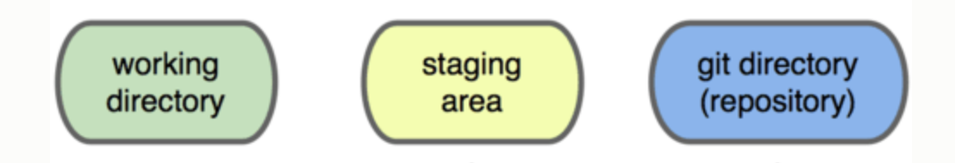
Como funciona o Git
baseado em sistemas de arquivo (ou seja, tudo é pasta)

Slide 10
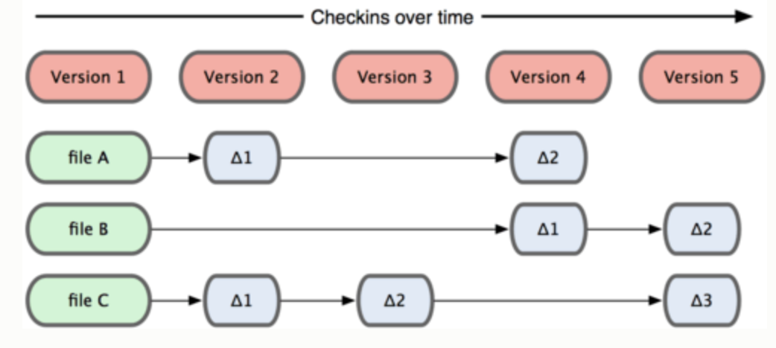
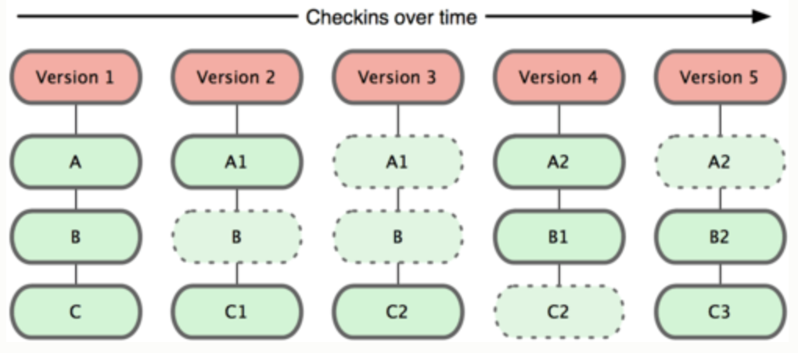
Snapshots, não diferenças

Slide 11
Comandos básicos
- git init - inicializa o repositório em um diretório;
git clone - para trazer para o seu local o projeto do repositório remoto (com dependências);
- git pull - puxa modificações do projeto;
git branch - lista as suas branchs;
git remote -v - lista os seus remotes.
- git add - adiciona files a serem commitados;
- git commit -m - commita as modificações de local para staging área;
- git push origin master - manda as modificações commitadas para o remoto;
Etc… que veremos no hands on.

Slide 12

Repositório remoto
São versões do seu projeto que estão hospedados na internet ou em uma rede em algum lugar.
Comunicação entre seu computador e o repositório remoto
Login ou chave SSH: chave criptografia pública.
são geradas duas chaves: uma pública e uma privada.
ssh-keygen -t rsa -C “email@exemplo.com"

Slide 13
Git
Baixar: https://git-scm.com/downloads
Github
Criar conta: https://github.com/

Slide 14
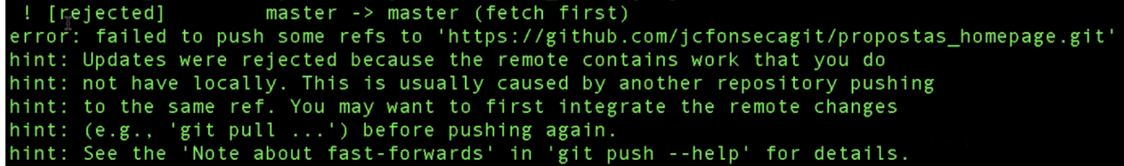
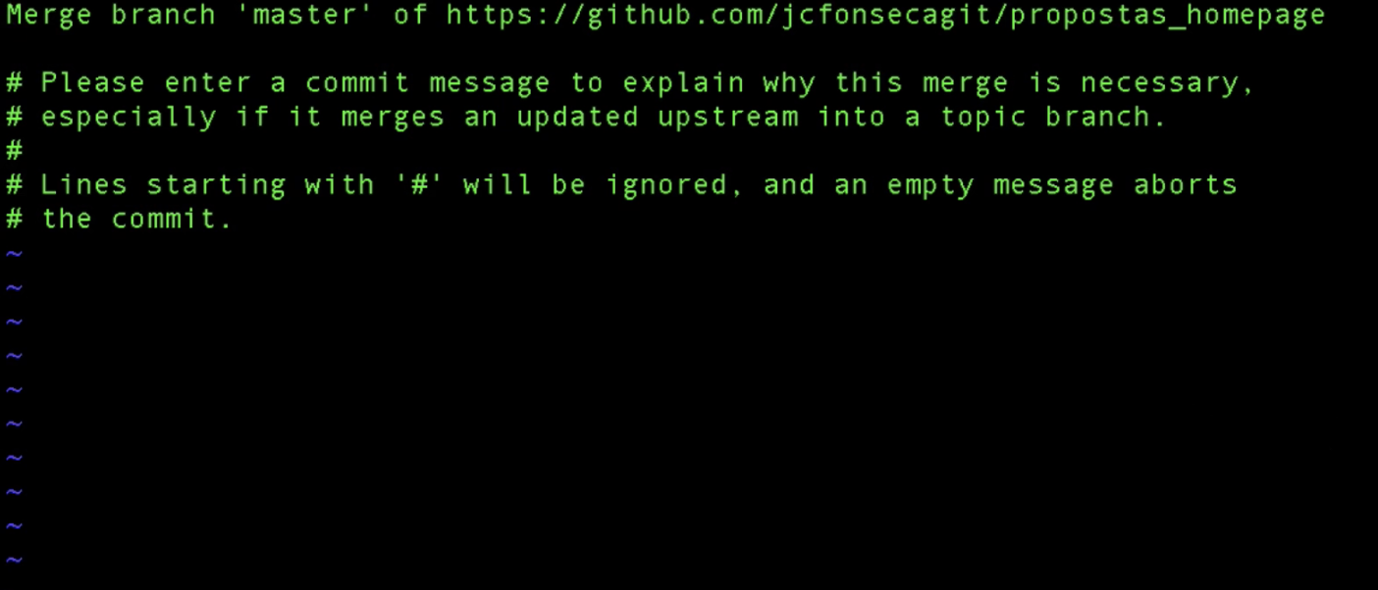
Conflitos: repositório local desatualizado de acordo com repositório remoto
Conflitos: repositório local desatualizado de acordo com repositório remoto
Auto merging

Slide 16
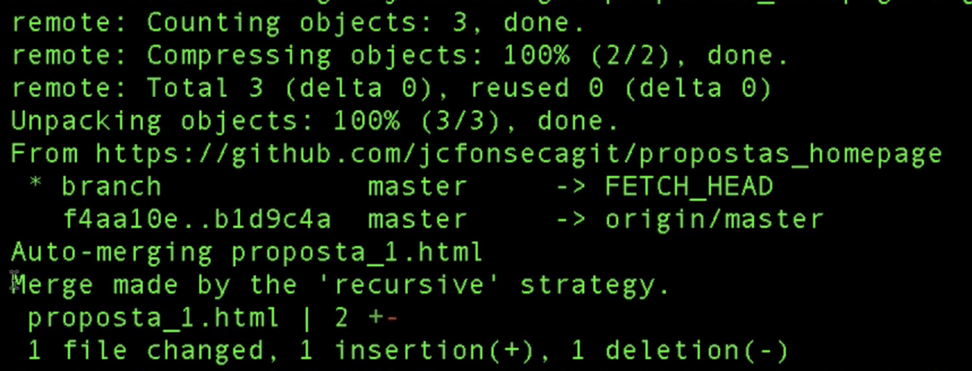
Conflitos: repositório local desatualizado de acordo com repositório remoto - auto merging

Slide 17
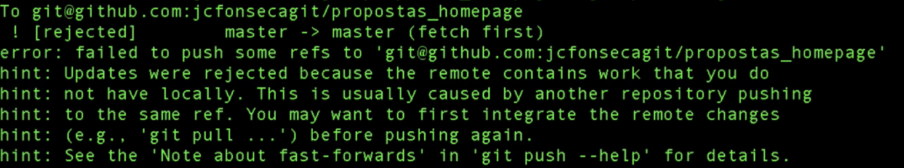
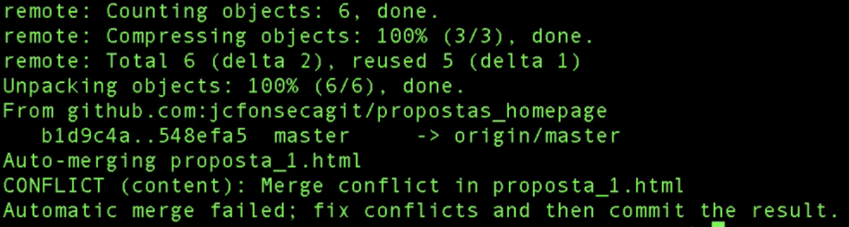
Conflitos: repositório local desatualizado de acordo com repositório remoto - auto merging failed

Slide 18
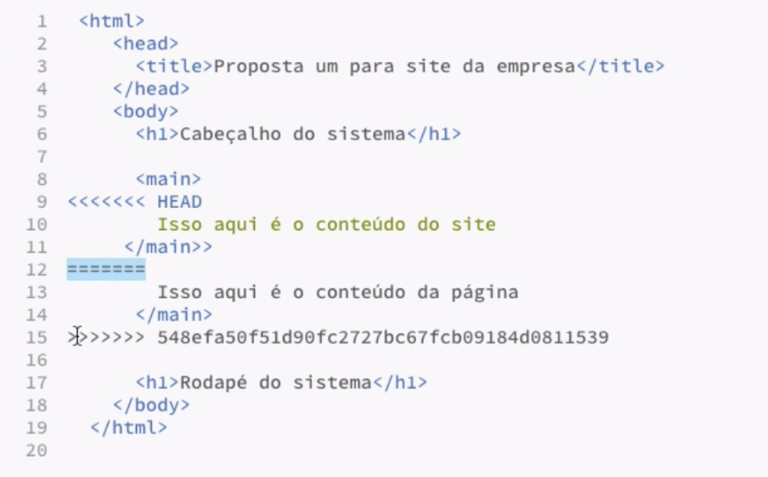
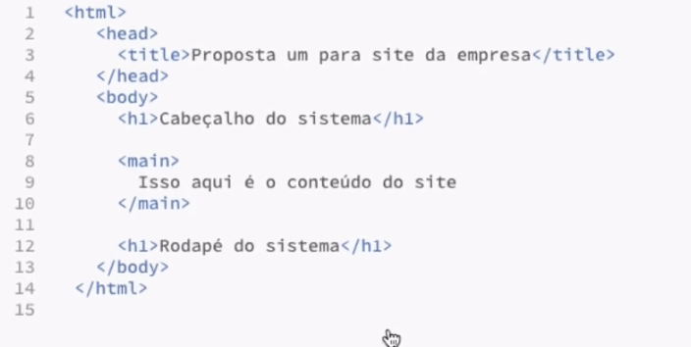
Resolvendo o conflito

Slide 19
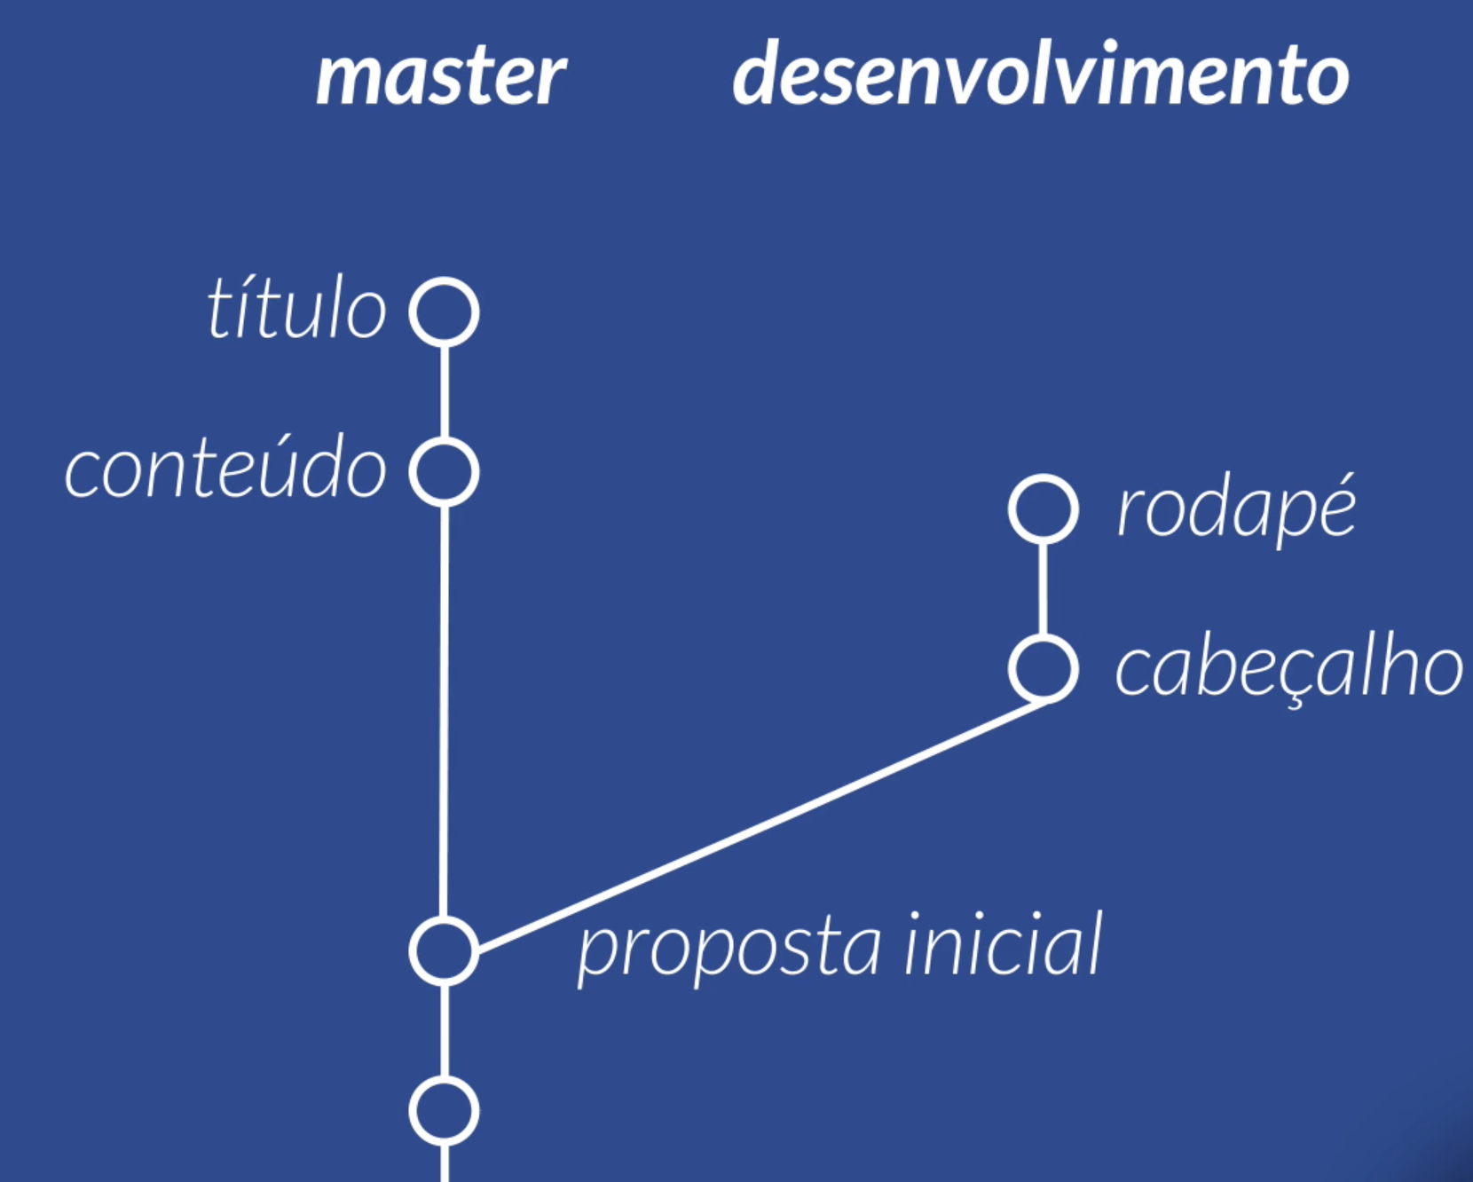
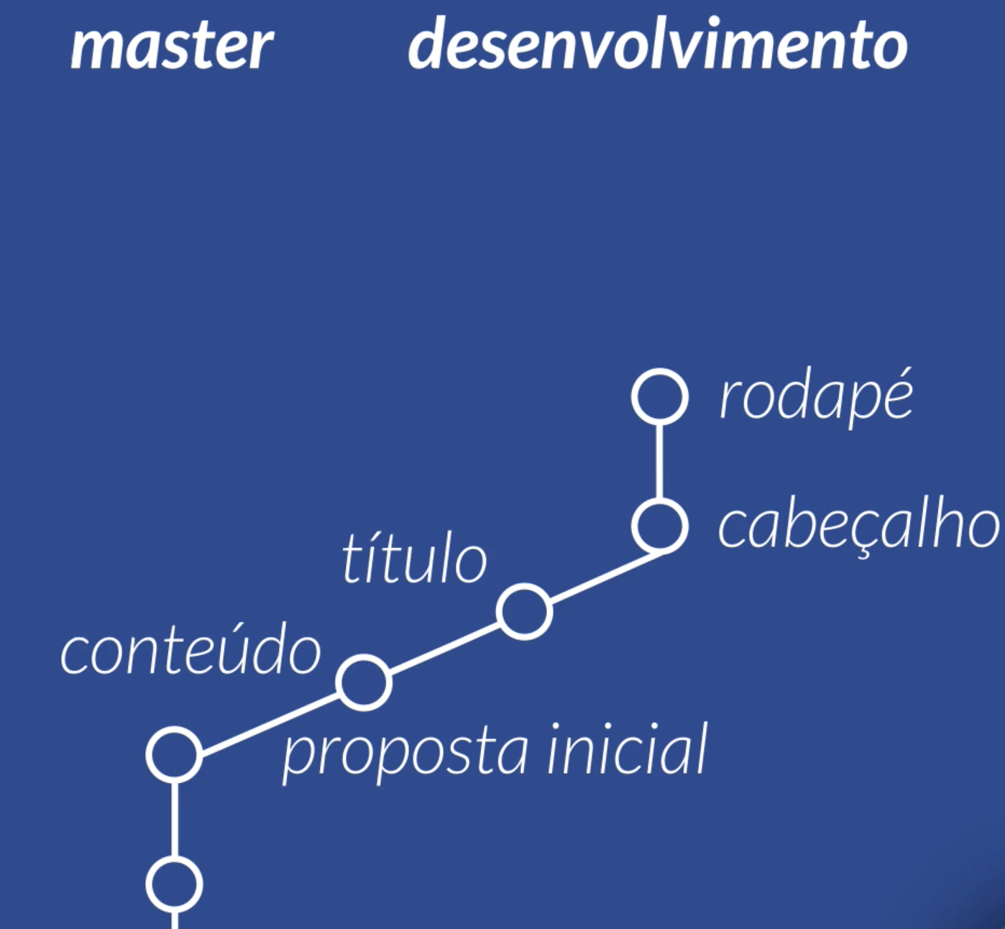
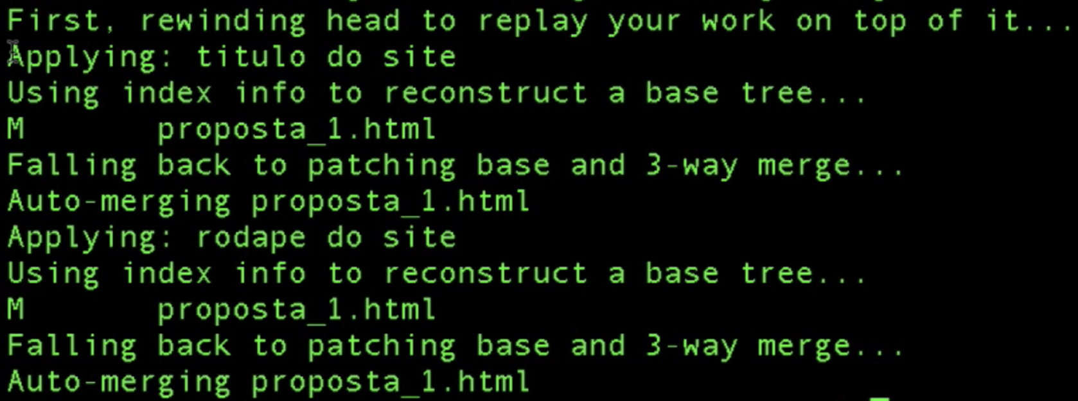
Quando sua branch está defasada de acordo com a branch MASTER: GIT REBASE MASTER BRANCH_ATUAL

Slide 20
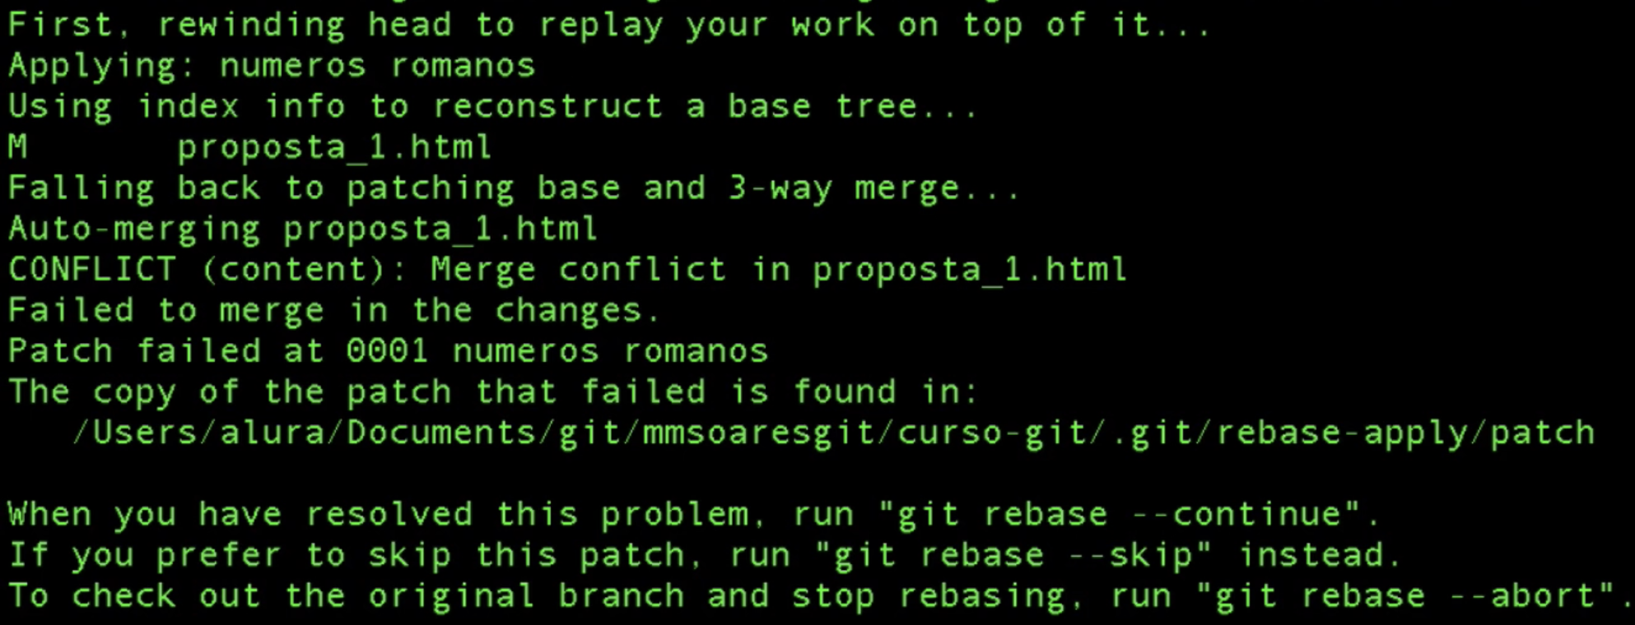
Git rebase com conflito

Slide 21
Resolvendo o conflito

Slide 22
Resolvendo o conflito
Conflito resolvido: git rebase —continue
git merge master branch_atual e depois dar push

Slide 23
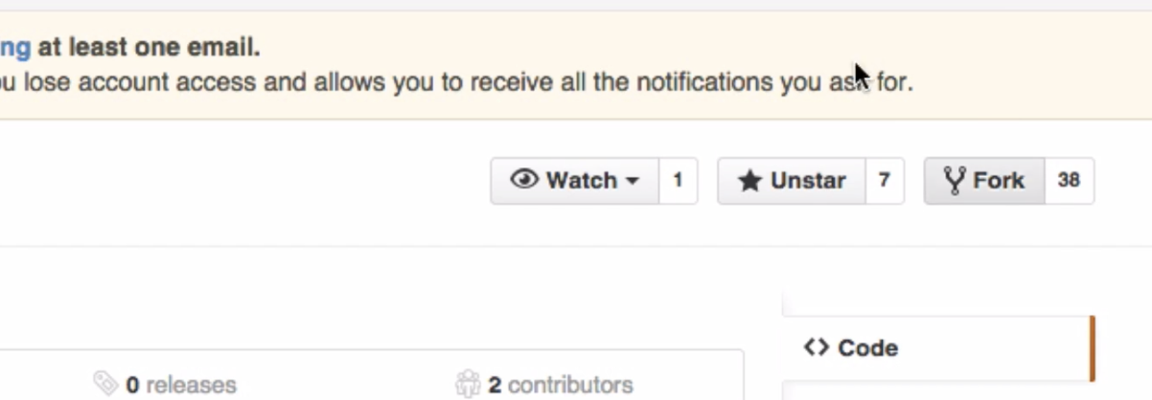
Contribuindo com a comunidade (open source)
Adiciona modificações sem dar permissionamento de push.

Slide 24
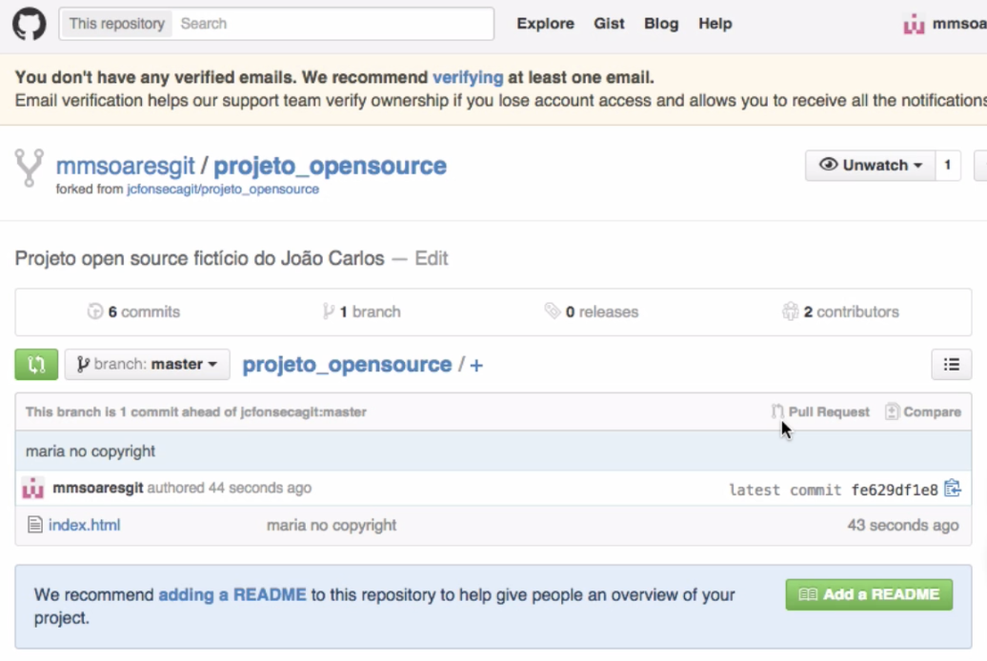
Contribuindo com a comunidade (open source)
Adiciona modificações sem dar permissionamento de push.

Slide 25
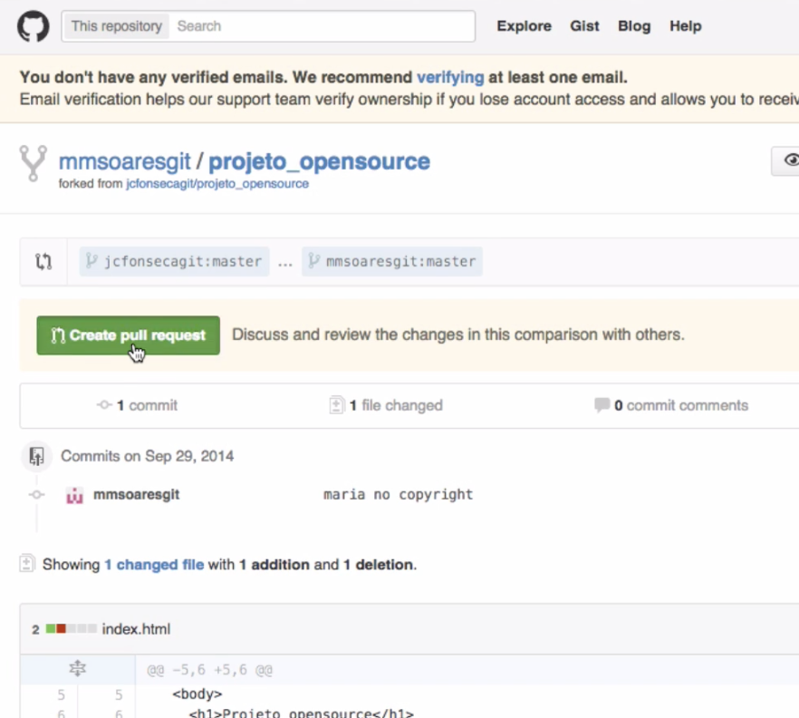
Contribuindo com a comunidade (open source)
Adiciona modificações sem dar permissionamento de push.

Slide 26
Dúvidas, críticas e sugestões
Obrigado!
Contatos:
Github: https://github.com/magervino
Linkedin: https://www.linkedin.com/in/mariana-gervino-b07582120/

